Slide 1
Классификация данных. Основные понятия
Курс «Интеллектуальные информационные системы»
Кафедра управления и информатики НИУ «МЭИ»
Осень 2018 г.

Slide 2
Задача классификации
Задача классификации – отнести новый объект к одному из заранее определенных классов на основе некоторой функции (алгоритма, решающего правила, классификатора)
Q1
Х1
Хm
Классификатор
Q2
Qk
Виды классификации:
Бинарная классификация (классификация на 2 класса, k=2)
На k непересекающихся классов (k>2)
На k классов, которые могут пересекаться

Slide 3
Меры близости и расстояния
Евклидово расстояние
Расстояние городских кварталов
Косинусоидальная мера близости.
Показывает косинус угла между векторами.
Стремится к 1, когда документы похожи между собой

Slide 4
Формирование обучающих и экзаменационных выборок
Эффективность методов Machine Learning сильно зависит от того, как были сформированы обучающие выборки.
Выборки должны быть:
Независимо извлеченными из генеральной совокупности
Представительными (репрезентативными)
Содержать минимум нетипичных объектов
Не так важно, как выглядит генеральная совокупность во всем пространстве признаков. Гораздо важнее, как она выглядит в районе границы между двумя классами
Неидеальность разметки документов – разные эксперты могут отнести документ к разным классам. Как поступать?

Slide 5
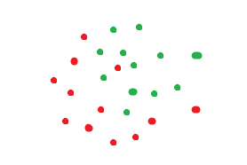


Как оценить выборку?
Ядерная (центроидная) модель Модель рассеяния Модель засорения
Средняя сумма внутриклассовой дисперсии:
или
Средняя сумма квадратов внутриклассовых попарных расстояний
или

Slide 6
Как оценить выборку? (2)
Средняя сумма квадратов межклассовых попарных расстояний
или
Обобщенный функционал
На основе такого анализа исследователь может: 1) объединить несколько близких небольших классов в один; 2) удалить “нехарактерные” шумовые элементы, расположенные вдалеке от центра классов (модель засорения); 3) заново сформировать выборку, увеличив (уменьшив) количество классов или количество элементов.

Slide 7
Свойства сформированных выборок
любая обучающая выборка конечного размера не является полной, т.е. не содержит необходимого количества элементов для проведения безошибочной классификации;
элементы обучающей выборки обычно имеют произвольное распределение в пространстве признаков и, как следствие, получаемые решающие правила могут обладать неодинаковой достоверностью в различных областях изменения параметров;
выборки, как правило, содержат шумовые (нерелевантные, не относящиеся к указанным классам) элементы, другую противоречивую или ошибочную информацию, которая так или иначе попадает в обучающую выборку.

Slide 8
Оценка точности классификации в задачах Data Mining
Часть размеченных документов оставляют для обучения, часть – для оценки точности метода. Обычно используют следующие методы оценки:
Оценка точности по экзаменационным выборкам. Nобуч > Nэкзам
Оценка точности с помощью скользящего контроля (или «метод складного ножа», «Jackknife») – для небольших выборок
Оценка точности с помощью k–кратной перекрестной проверки (k–fold cross validation)
Bootstrap – имитация статистического выбора. Суть метода заключается в формировании множества выборок на основе случайного выбора с повторениями.

Slide 9
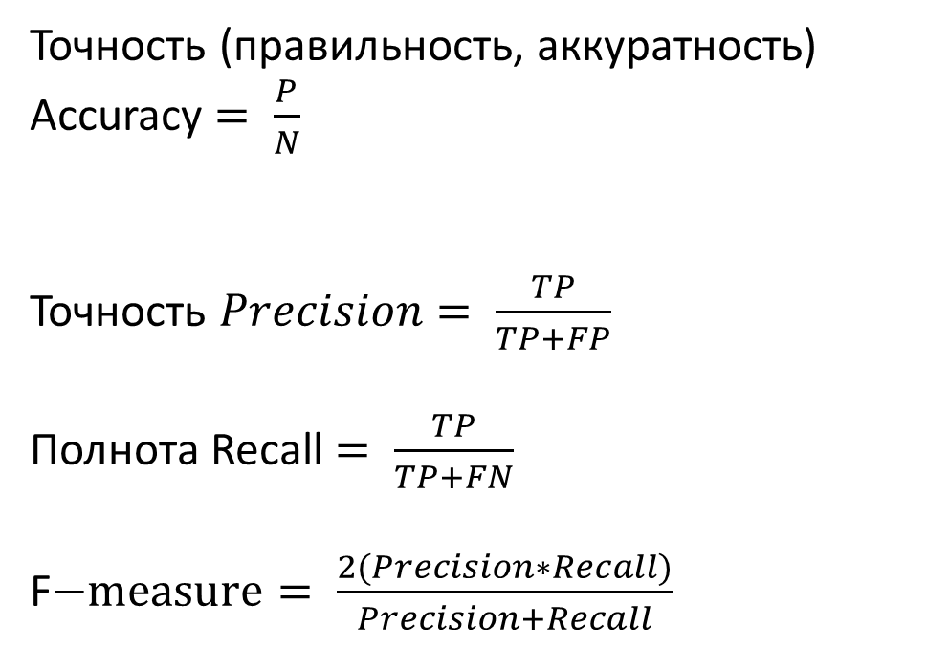
Оценка точность классификации в задачах Text Mining (2)
Ошибка классификации – несовпадение метки, назначенной классификатором с меткой, назначенной экспертом (учителем).
Точность (правильность, аккуратность) Accuracy $= \frac{P}{N}$
Точность $Precision= \frac{TP}{TP+FP}$
Полнота Recall $= \frac{TP}{TP+FN}$
F$−measure= \frac{2(Precision∗Recall)}{Precision+Recall}$
P- количество документов, по которым классификатор принял правильное решение
 | Оценка эксперта
Оценка системы | Положительная | Отрицательная
Положительная | TP | FP
Отрицательная | FN | TN

Slide 10
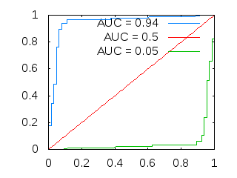
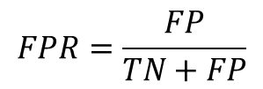
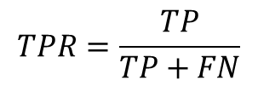
AUC ROC
ROC - receiver operating characteristic, кривая ошибок
AUC ROC - площадь под кривой ошибок, Area Under ROC Curve –
Зависимость доли верных положительных классификаций от доли ложных положительных классификаций при варьировании порога решающего правила.
TPR
AUC ROC — эквивалентна вероятности, что классификатор присвоит большее значение случайно выбранному позитивному объекту, чем случайно выбранному негативному объекту.
Когда AUC = 0.5, то данный классификатор равен случайному.
Если AUC < 0.5, то можно просто перевернуть выдаваемые значения классификатором.
Визуально - чем больше график прижимается к верхнему левому углу, тем больше значение AUC
FPR
$$TPR=\frac{TP}{TP+FN}$$
$$FPR=\frac{FP}{TN+FP}$$

Slide 11
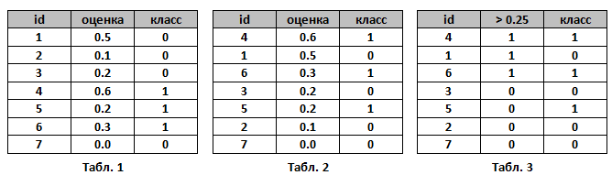
AUC ROC (2)

Slide 12
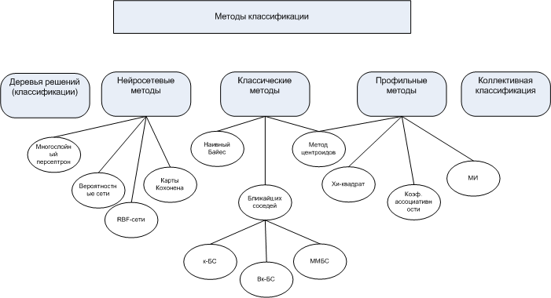
Систематизация методов классификации

Slide 13
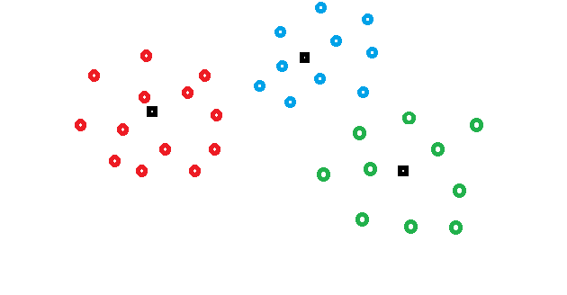
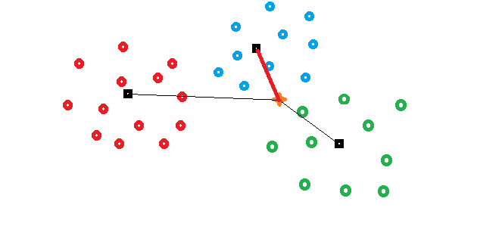
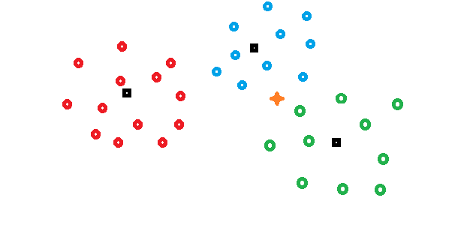
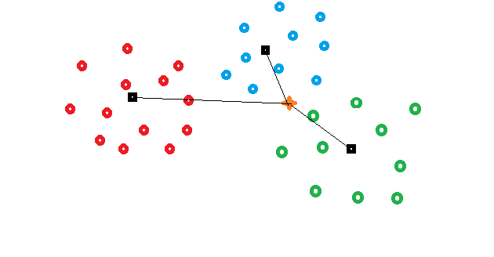
Центроидный метод
Центроид – вектор со средними значениями весов терминов документов данного класса. «Центр тяжести».
Классифицируемый объект относится к классу с наиболее близким центроидом.
Роккио:

Slide 14
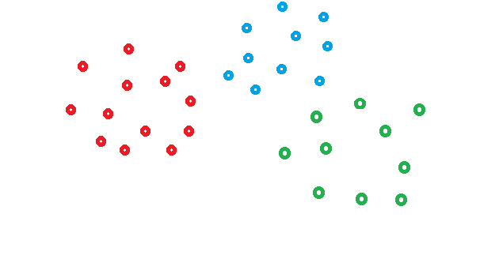
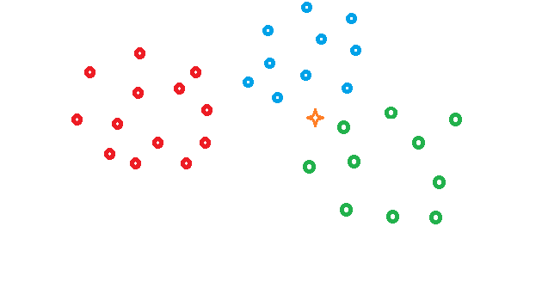
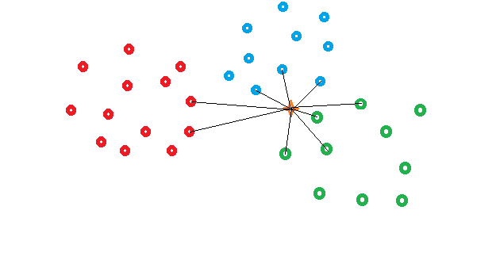

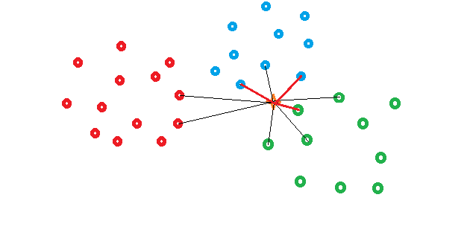
Правило ближайшего соседа (БС)
Классифицируемый объект относится к тому классу, к которому относится ближайший к нему сосед.

Slide 15
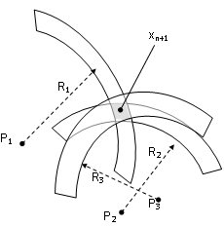
Семейство методов БС
кБС – Решение принимается на основании анализа к ближайших соседей. Обычно к - нечетное число [5;25]
Взвешенный кБС – наиболее близкие соседи имеют больший вес при голосовании.
Модифицированный МБС – поиск соседей только определенной области признакового пространства, с целью сокращения вычислительных операций.

